Slide 1
Academy plan d’expansion à l’international
analyse exploratoire

Slide 2
Objectifs des analyses exploratoires
Quels sont les pays avec un fort potentiel de clients pour nos services ?
Pour chacun de ces pays, quelle sera l’évolution de ce potentiel de clients ?
Dans quels pays l'entreprise doit-elle opérer en priorité ?
En utilisant les données de la Banque Mondiale:
https://s3-eu-west-1.amazonaws.com/static.oc-static.com/prod/courses/files/Parcours_data_scientist/Projet+-+Donn%C3%A9es+%C3%A9ducatives/Projet+Python_Dataset_Edstats_csv.zip

Slide 3
Etape 1: Données téléchargéEs
Des 5 tableaux, un seul contient des informations quantitatives pour pouvoir évaluer quels pays ont un fort potentiel de clients (EdStatsData.csv),
Les autres tableaux comportent des données relatives à la collection des données
 | Tableau 1 | Tableau 2 | Tableau 3 | Tableau 4 | Tableau 5
Nbr colonnes | 3 | 32 | 70 | 5 | 21
Nbr lignes | 613 | 241 | 886930 | 643638 | 3665
Problème, nous avons 3665 indicateurs

Slide 4
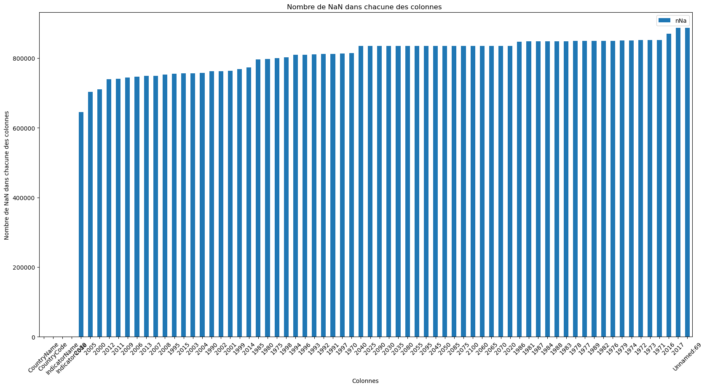
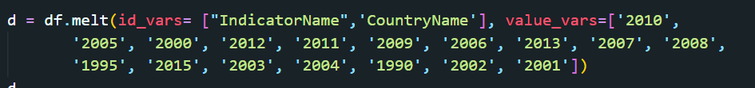
Etape 2: Nettoyage des données
1. Calcul du nombre de NaN par colonne
J’ai pris la moyenne des NaN comme seuil de sélection des années

Slide 5
Etape 2: Nettoyage des données
2. Suppression des labels de pays non pertinents:
Par suppression des éléments contenant les mots clés:
‘income’
‘UN classification’
‘World'

Slide 6
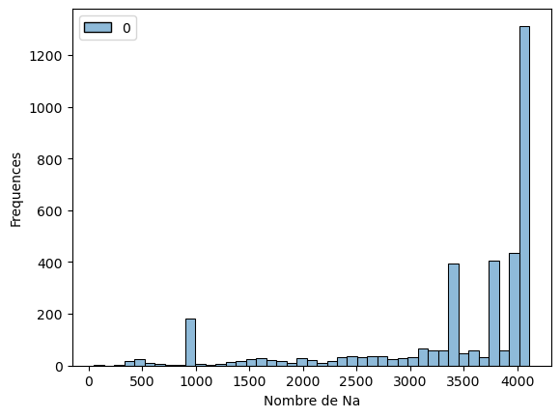
Etape 2: Nettoyage des données
3. Suppression des indices comportant trop de données manquantes:
Là encore la moyenne (3219,39) semble être un bon compromis
pour enlever certains indicateurs.
Nous obtenons 1302 indicateurs restants

Slide 7
Etape 2: Nettoyage des données
Suppression des indices se focalisant sur un seul sexe
Nous obtenons 618 indicateurs restants
Suppression des indices relatifs à la politique éducationnelle de l'état
Nous obtenons 478 indicateurs restants
Supression des tranches d'âge au delà de 29 ans
Nous obtenons 358 indicateurs restants
Supression de Barro-Lee
Nous obtenons 298 indicateurs restants

Slide 8
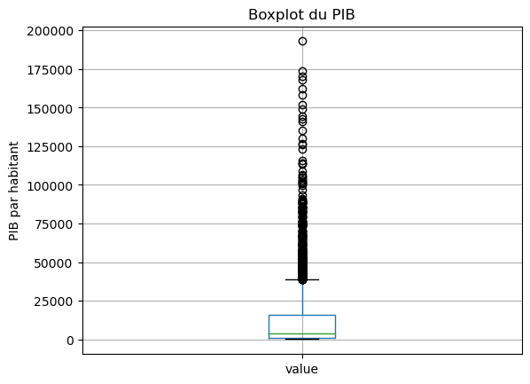
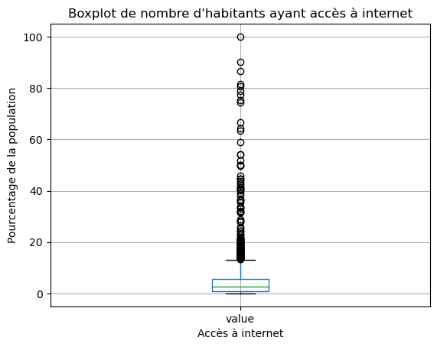
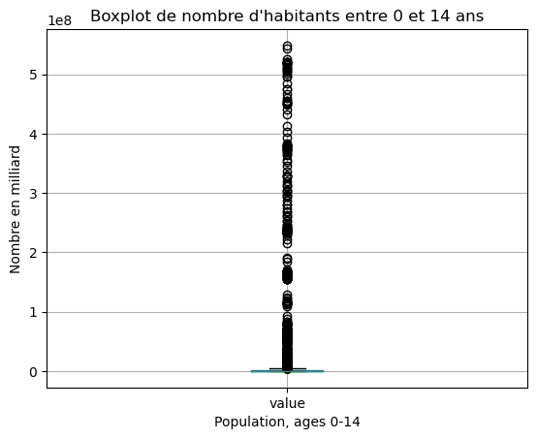
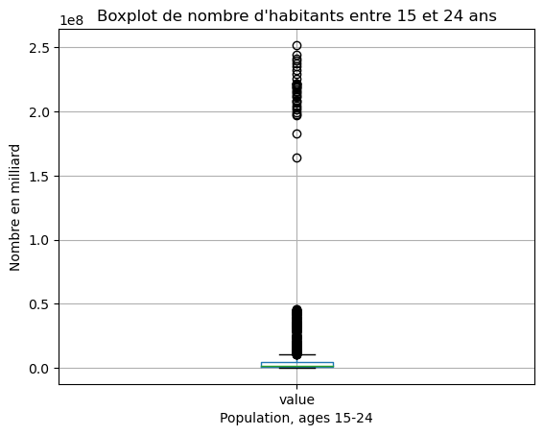
Etape 3: Sélection d’indices en fonction de leurs pertinence avec le projet
1. 'GDP per capita (current US$)' indique le niveau de vie des habitants et peut donc nous informer sur la possibilité des populations à investir dans une formation.
2. 'Inbound mobility rate, both sexes (%)' 'Internet users (per 100 people)' indique l'accès à internet et donc les populations pouvant accéder à une formation en ligne
3. 'Population, age...' nous indique le nombre de populations par tranche d'âge et donc ayant potentiellement besoin d'accès à la formation

Slide 9
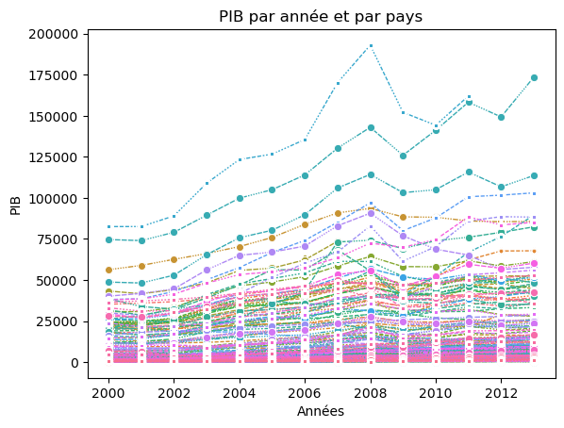
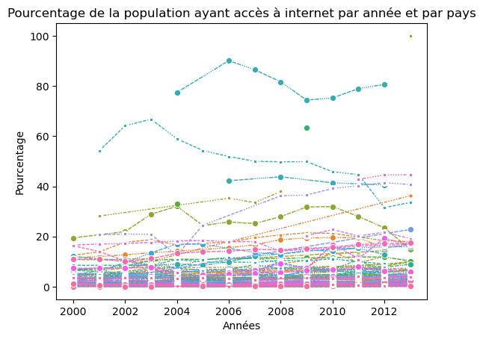
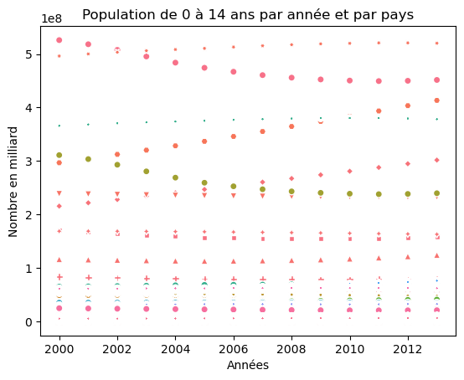
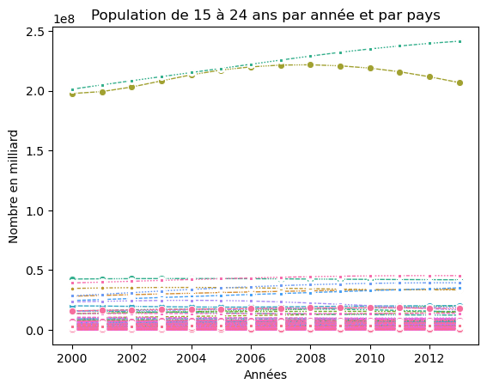
Etape 4: Visualisation des indices les plus pertinents par année et par pays
Puis j’ai conservé uniquement les indices les plus récent par pays:

Slide 10
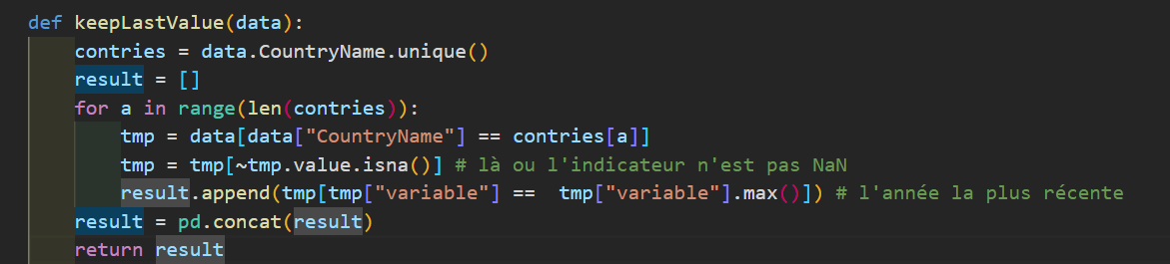
Etape 5: Sélection des indices les plus récents

Slide 11
Etape 4: Sélection de pays À fort potentiel
1. En sélectionnant un seuil arbitraire par indice:
Pour le PIB:
'Australia', 'Bermuda', 'Denmark', 'Isle of Man', 'Liechtenstein’, 'Luxembourg', 'Macao SAR, China', 'Monaco', 'Netherlands’, 'Norway', 'Qatar', 'San Marino', 'Sweden', 'Switzerland', 'Channel Islands', 'Iceland', 'Ireland', 'North America', 'Canada’, 'Kuwait', 'Singapore', 'United States', 'Austria', 'Faroe Islands’, 'Finland', 'Cayman Islands', 'United Kingdom'
Pour l’accès à internet :
'Cyprus', 'Liechtenstein', 'Luxembourg', 'Macao SAR, China', 'Qatar', 'United Arab Emirates', 'Grenada', 'Cayman Islands', 'Andorra', 'Curacao', 'Fiji’
Pour l’âge de la population entre 0 et 14 ans:
'East Asia & Pacific’, 'East Asia & Pacific (excluding high income)’, 'Lower middle income', 'South Asia', 'Upper middle income’, 'Sub-Saharan Africa', 'Sub-Saharan Africa (excluding high income)’
Pour l’âge de la population entre 15 et 24 ans:
'China', 'India’
2. À noter qu’il est possible de sélectionner en fonction de la moyenne ou des quartiles

Slide 12

Etape 5: Sélection de pays par indice
Pour chaque indice on normalise par la moyenne: $Y_{i}= \frac{{(X}_{i}−\overline{X})}{σ}$
Puis une pondération est effectuée comme suit:
100 pour l'accès à internet (car sans elle pas de formation)
75 pour le PIB (puisqu’il indique la possibilité d’investir dans une formation)
50 pour la population comprise entre 14 et 24 ans (puisqu’elle représente le pool potentiel de clients immédiat)
25 pour la population comprise entre 0 et 14 ans

Slide 13
Etape 5: Sélection de pays par indice
Voici les pays qui ont un indice supérieur à la moyenne (classés par ordre croissant):
'Russian Federation', 'Czech Republic', 'Greece', 'Saudi Arabia', 'Brunei Darussalam', 'Israel', 'Netherlands', 'Spain', 'Hong Kong SAR, China', 'Korea, Rep.', 'Finland', 'Ireland', 'Trinidad and Tobago', 'Lebanon', 'Mexico', 'Brazil', 'Indonesia', 'Aruba', 'Italy', 'Iceland', 'St. Lucia', 'Barbados', 'Sweden', 'France', 'Denmark', 'Belgium', 'Bangladesh', 'Norway', 'Austria', 'Australia', 'New Zealand', 'Japan', 'Cyprus', 'Pakistan', 'United Kingdom', 'Qatar', 'Germany', 'Fiji', 'Switzerland', 'United States', 'Singapore', 'Macao SAR, China', 'United Arab Emirates', 'Grenada', 'Luxembourg', 'India', 'China’
Le premier pays anglophone sont les Etats unis
Le premier pays hispanophone est l'Espagne
Si l’on doit sélectionner un pays dont la langue est parlée uniquement chez celui-ci alors la Chine est à privilégier
À noter que l’on peut les sélectionner en fonction du troisième quartile ou bien en fonction d’un pourcentage (e.g. les 10% plus fort)

